Slide 1
Интерполяция экспоненциальными сплайнами
Выполнил студент 3 курса Стахиев А.С.
Научный руководитель Чупраков П.Г.

Slide 2
Цели курсовой работы:
Рассмотреть несколько методов интерполяции
Изучить метод интерполяции экспоненциальными сплайнами
Провести исследование данного метода
Реализовать исследуемый метод в программной среде

Slide 3
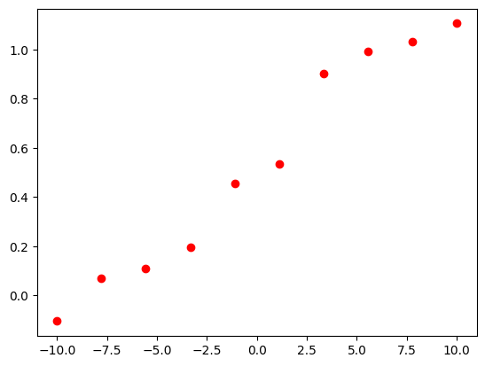
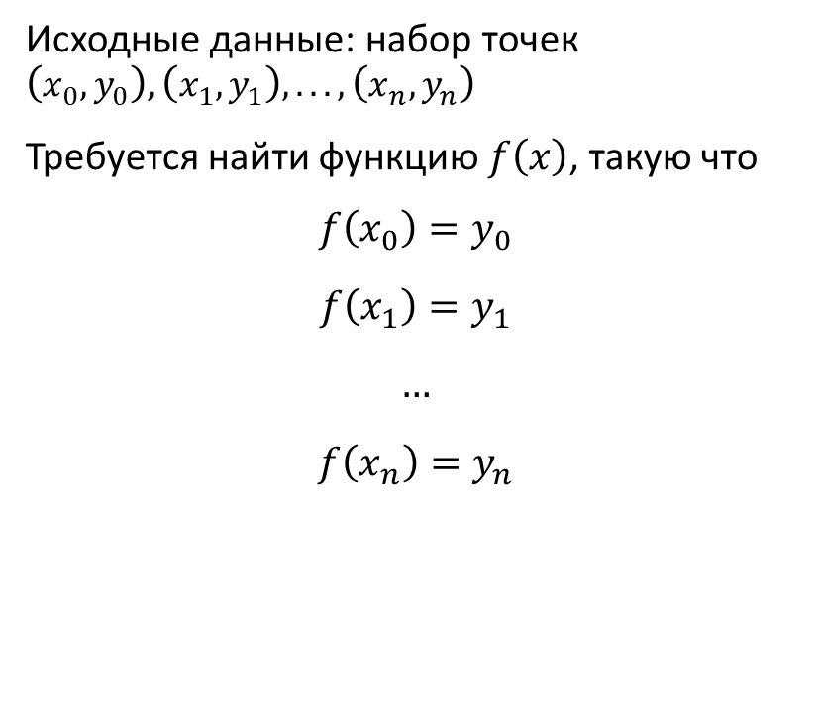
Постановка задачи
Исходные данные: набор точек $\left(x_{0}, y_{0}\right), \left(x_{1}, y_{1}\right), ..., \left(x_{n}, y_{n}\right)$
Требуется найти функцию $f\left(x\right)$, такую что
$$f\left(x_{0}\right)=y_{0}$$
$$f\left(x_{1}\right)=y_{1}$$
$$…$$
$$f\left(x_{n}\right)=y_{n}$$

Slide 4
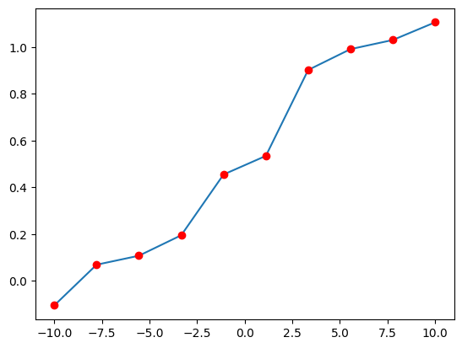



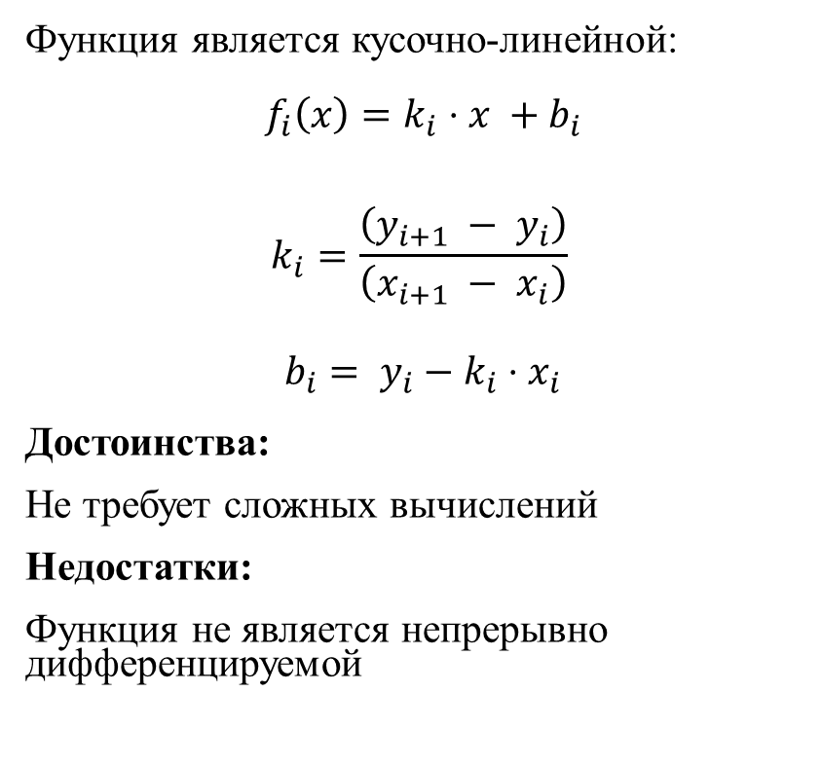






Линейная интерполяция
Функция является кусочно-линейной:
$$f_{i}\left(x\right)=k_{i}⋅x +b_{i}$$
$$k_{i}=\frac{\left(y_{i+1} − y_{i}\right)}{\left(x_{i+1} − x_{i}\right)}$$
$$b_{i}= y_{i}−k_{i}⋅x_{i}$$
Достоинства:
Не требует сложных вычислений
Недостатки:
Функция не является непрерывно дифференцируемой
$$f_{8}(x)$$
$$f_{9}(x)$$
$$f_{7}(x)$$
$$f_{6}(x)$$
$$f_{5}(x)$$
$$f_{4}(x)$$
$$f_{2}(x)$$
$$f_{3}(x)$$
$$f_{1}(x)$$

Slide 5
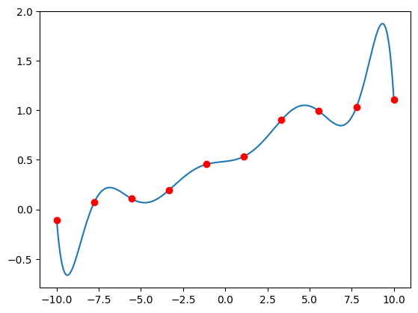
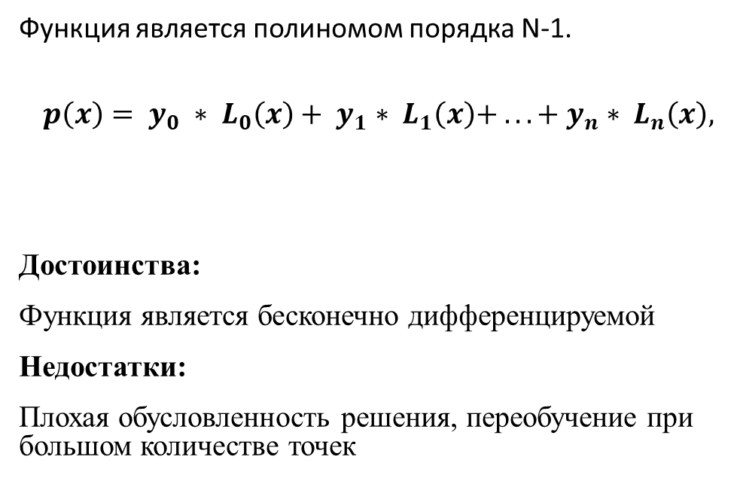

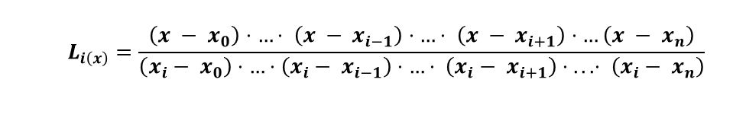
Полиномиальная интерполяция
Функция является полиномом порядка N-1.
$$p\left(x\right)= y_{0} ∗ L_{0}\left(x\right)+ y_{1}∗ L_{1}\left(x\right)+ ... + y_{n}∗ L_{n}\left(x\right),$$
Достоинства:
Функция является бесконечно дифференцируемой
Недостатки:
Плохая обусловленность решения, переобучение при большом количестве точек
$$p\left(x\right)$$
$$L_{i\left(x\right)}=\frac{\left(x − x_{0}\right)⋅…⋅ \left(x − x_{i−1}\right)⋅…⋅ \left(x − x_{i+1}\right)⋅…\left(x − x_{n}\right)}{\left(x_{i}− x_{0}\right)⋅…⋅\left(x_{i}− x_{i−1}\right)⋅…⋅ \left(x_{i}− x_{i+1}\right)⋅ ... ⋅ \left(x_{i}− x_{n}\right)}$$

Slide 6
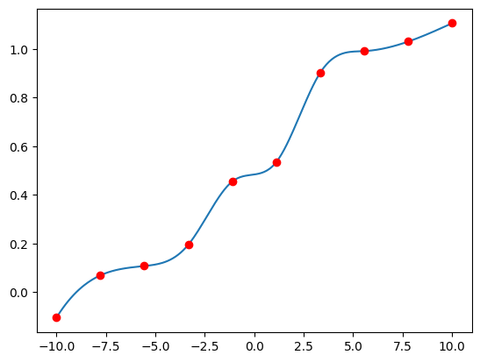
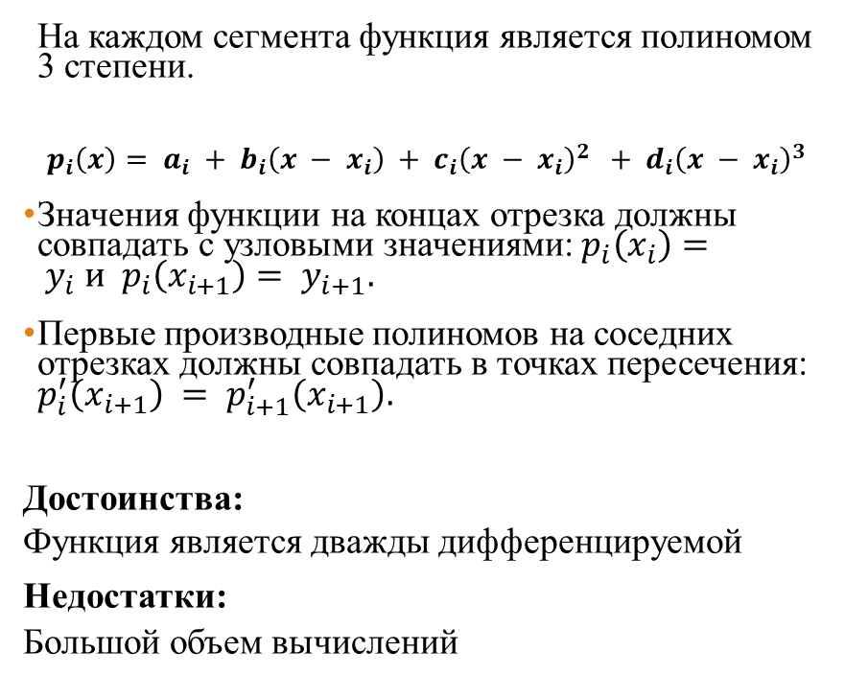
Интерполяция кубическими сплайнами
На каждом сегмента функция является полиномом 3 степени.
$$p_{i}\left(x\right)= a_{i} + b_{i}\left(x − x_{i}\right) + c_{i}{\left(x − x_{i}\right)}^{2} + d_{i}{\left(x − x_{i}\right)}^{3}$$
Значения функции на концах отрезка должны совпадать с узловыми значениями: $p_{i}\left(x_{i}\right)= y_{i} и p_{i}\left(x_{i+1}\right)= y_{i+1}.$
Первые производные полиномов на соседних отрезках должны совпадать в точках пересечения: $p_{i}^{′}\left(x_{i+1}\right) = p_{i+1}^{′}\left(x_{i+1}\right).$
Достоинства:
Функция является дважды дифференцируемой
Недостатки:
Большой объем вычислений

Slide 7

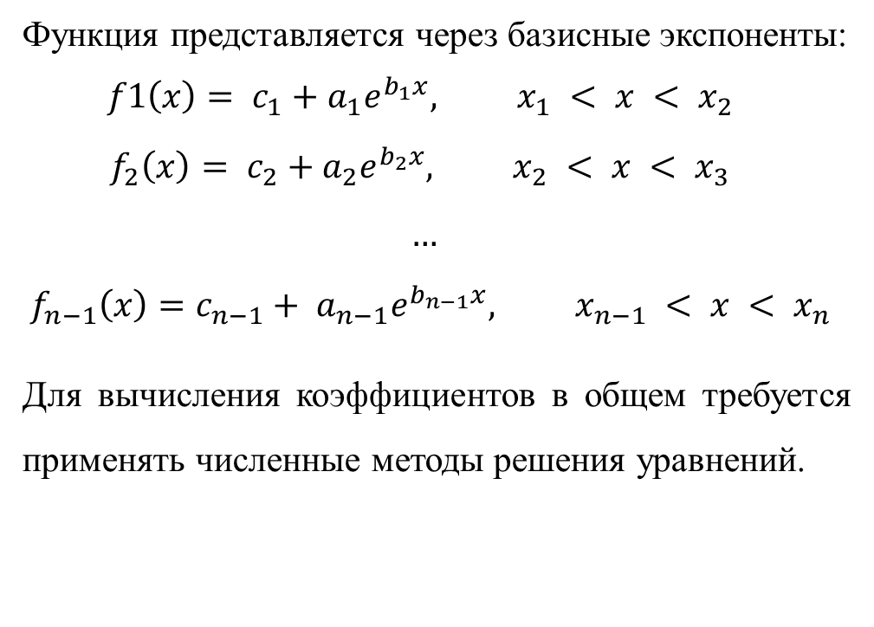
Интерполяция экспоненциальными сплайнами
Функция представляется через базисные экспоненты:
$$f1\left(x\right)= c_{1}+a_{1}e^{b_{1}x}, x_{1} < x < x_{2}$$
$$f_{2}\left(x\right)= c_{2}+a_{2}e^{b_{2}x}, x_{2} < x < x_{3}$$
$$…$$
$$f_{n−1}\left(x\right)=c_{n−1}+ a_{n−1}e^{b_{n−1}x}, x_{n−1} < x < x_{n}$$
Для вычисления коэффициентов в общем требуется применять численные методы решения уравнений.

Slide 8

Интерполяция экспоненциальными сплайнами
Для исходных данных с равномерным шагом по x существуют готовые формулы для коэффициентов.
$C=\frac{y_{2}^{2}−y_{1}y_{3}}{2y_{2}−y_{1}−y_{3}},$
$A=\frac{\ln\left(\frac{y_{3}−y_{2}}{y_{2}−y_{1}}\right)}{x_{3}−x_{2}},$
$B=\left(y_{1}−C\right)\exp\left(−Ax_{1}\right).$
Достоинства:
Высокое качество интерполяции при малых вычислительных затратах
Недостатки:
Подходит только для монотонных функций

Slide 9

Интерполяция экспоненциальными сплайнами
Для построения функции с неравномерными шагами воспользуемся итерационным методом Ньютона, корректируя коэффициент A:
$$A_{i+1}=A_{i}−\frac{R\left(A_{i}\right)}{R^{′}\left(A_{i}\right)}$$
$$R\left(A\right)=\left(y_{2}−y_{1}\right)\left(\exp\left(A(x_{3}−x_{2})\right)−1\right)+\left(y_{3}−y_{2}\right)\left(\exp\left(A(x_{2}−x_{1})\right)−1\right).$$
$$R^{′}\left(A\right)=\left(y_{2}−y_{1}\right)\left(x_{3}−x_{2}\right)\exp\left(A\left(x_{3}−x_{2}\right)\right)−\left(y_{3}−y_{2}\right)(x_{2}−x_{1})\exp\left(−A(x_{2}−x_{1})\right).$$
Коэффициенты B и C находятся исходя из системы уравнений:
$$\left\{\begin{aligned}y_{1}=C+B\exp\left(Ax_{1}\right) \\ y_{2}=C+B\exp\left(Ax_{2}\right)\end{aligned}\right.$$

Slide 10









Интерполяция экспоненциальными сплайнами. Методы склеивания.
Имея набор функций, построенных на тройках заданных точек (в виде экспоненты, логарифма или прямой линии), приступаем к их склеиванию следующим образом: пусть на точках ($x_{0}$, $y_{0}$), ($x_{1}$, $y_{1}$), ($x_{2}$, $y_{2}$) построена функция $F_{1}$(x); пусть на ($x_{1}$, $y_{1}$), ($x_{2}$, $y_{2}$), ($x_{3}$, $y_{3}$) построена функция $F_{2}$(x);
($x_{3}$, $y_{3}$)
$$G\left(x\right)= U_{1}\left(x\right)F_{1}\left(x\right)+\left(1−U_{1}\left(x\right)\right)F_{2}\left(x\right)$$
Каждая склеивающая функция $U_{k}\left(x\right)$на своем интервале от $x_{k}$до $x_{k+1}$ должна удовлетворять условию 0 ≤ $U_{k}\left(x\right)$ ≤ 1. Иначе говоря, мы уверены, что истинная функция проходит где-то в зоне между $F_{k}\left(x\right)$ и $F_{k+1}\left(x\right)$.
($x_{2}$, $y_{2}$)
$F_{1}$(x)
$$G(x)$$
($x_{1}$, $y_{1}$)
$F_{2}$(x)
($x_{0}$, $y_{0}$)

Slide 11
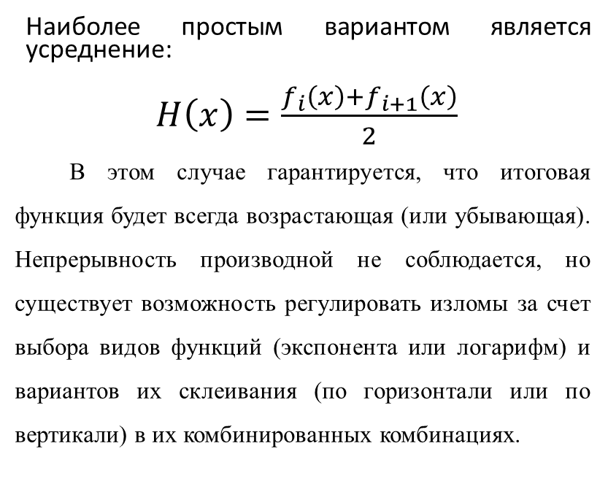
Интерполяция экспоненциальными сплайнами. Методы склеивания.
Наиболее простым вариантом является усреднение:
$H\left(x\right)=\frac{f_{i}\left(x\right)+f_{i+1}\left(x\right)}{2}$
В этом случае гарантируется, что итоговая функция будет всегда возрастающая (или убывающая). Непрерывность производной не соблюдается, но существует возможность регулировать изломы за счет выбора видов функций (экспонента или логарифм) и вариантов их склеивания (по горизонтали или по вертикали) в их комбинированных комбинациях.

Slide 12
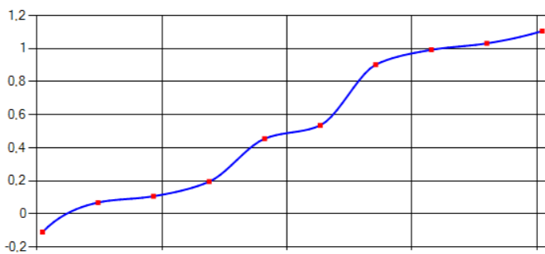
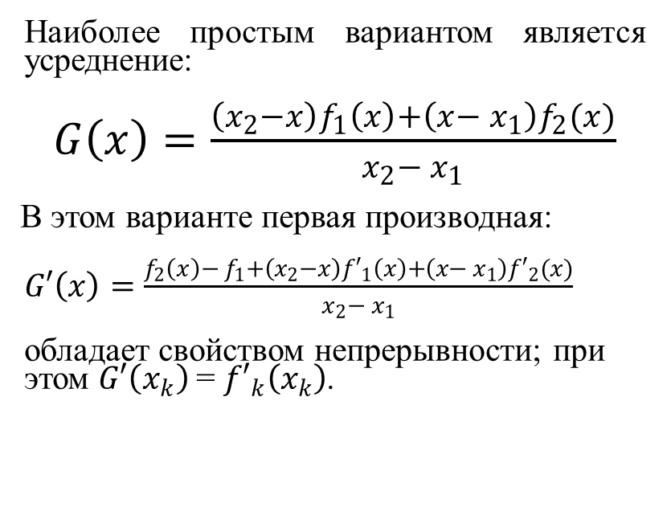
Интерполяция экспоненциальными сплайнами. Методы склеивания.
Наиболее простым вариантом является усреднение:
$G\left(x\right)=\frac{\left(x_{2}−x\right)f_{1}\left(x\right)+\left(x− x_{1}\right)f_{2}(x)}{x_{2}− x_{1}}$
В этом варианте первая производная:
$G′\left(x\right)=\frac{f_{2}\left(x\right)− f_{1}+\left(x_{2}−x\right){f′}_{1}\left(x\right)+\left(x− x_{1}\right){f′}_{2}(x)}{x_{2}− x_{1}}$
обладает свойством непрерывности; при этом $G′\left(x_{k}\right)$= ${f′}_{k}\left(x_{k}\right)$.

Slide 13
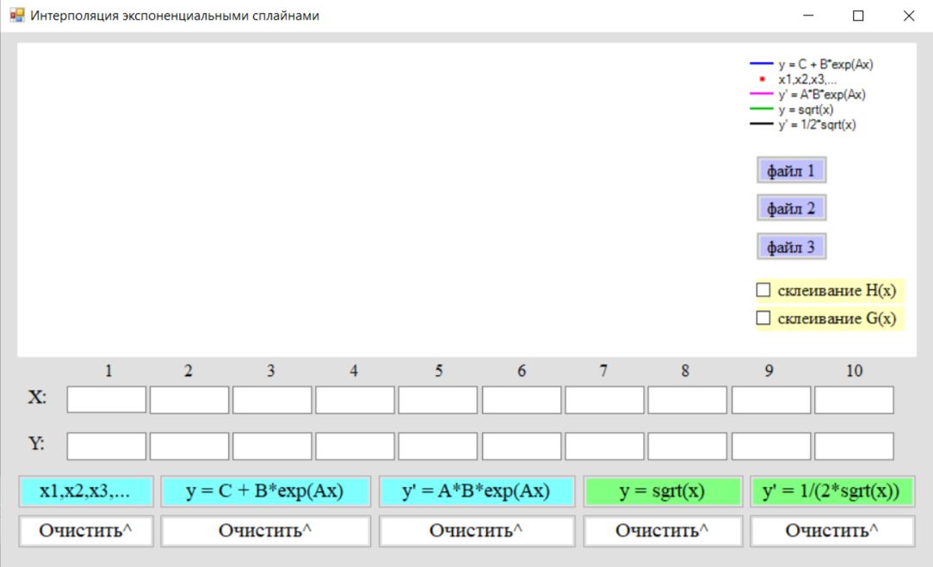
Программная реализация

Slide 14
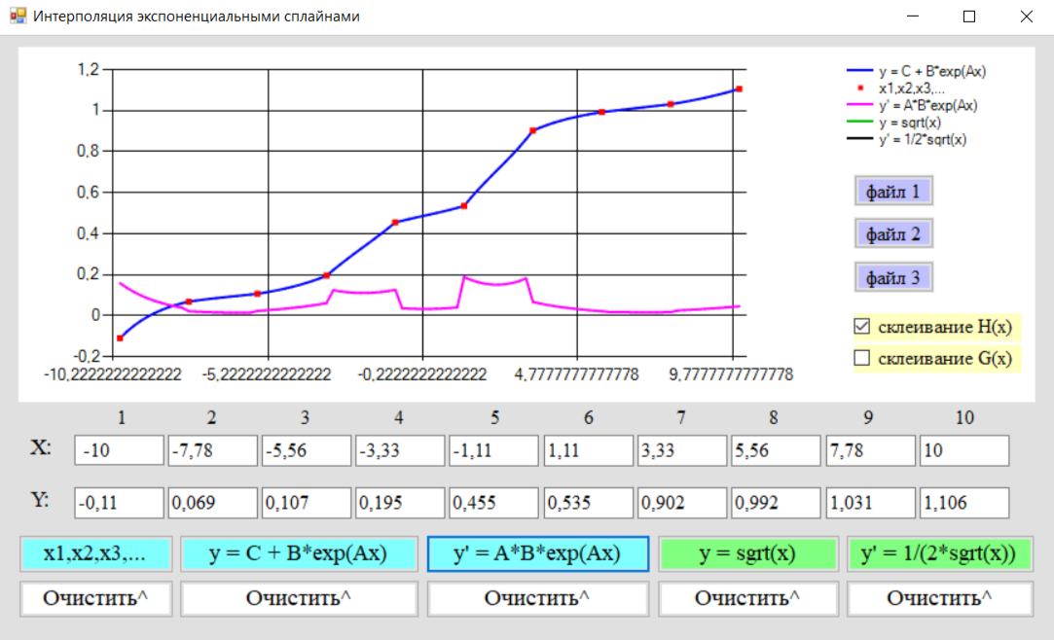

Сравнение методов

Slide 15
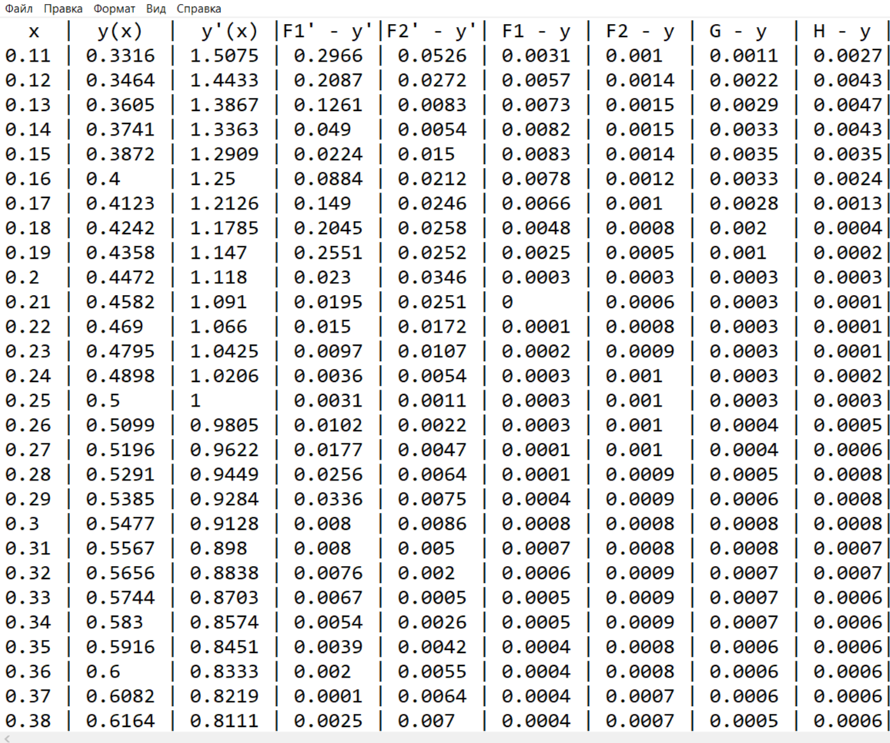
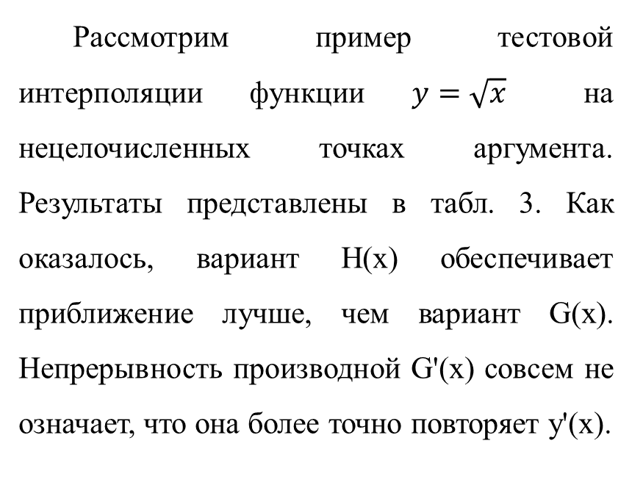
СРАВНЕНИЕ 2 ВАРИАНТОВ ИНТЕРПОЛЯЦИИ
Рассмотрим пример тестовой интерполяции функции $y=\sqrt{x}$ на нецелочисленных точках аргумента. Результаты представлены в табл. 3. Как оказалось, вариант H(x) обеспечивает приближение лучше, чем вариант G(x). Непрерывность производной G'(x) совсем не означает, что она более точно повторяет y'(x).

Slide 16
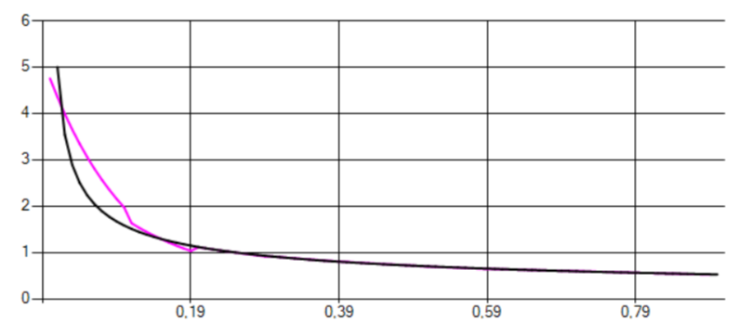
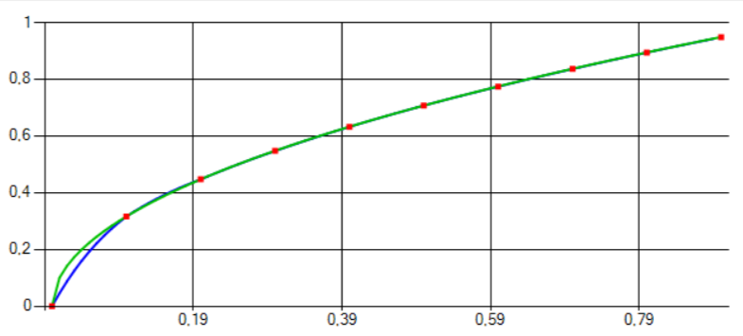
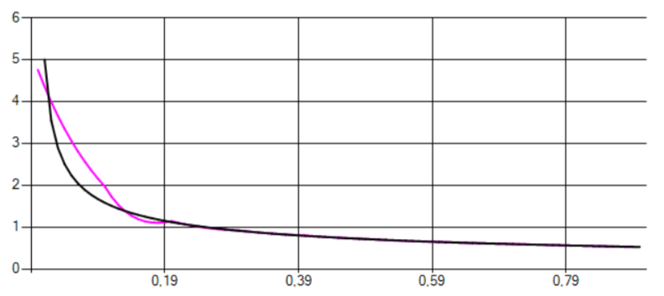





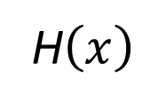


СРАВНЕНИЕ 2 ВАРИАНТОВ ИНТЕРПОЛЯЦИИ
$$y=1/2\sqrt{x}$$
$$y=AB∙exp⁡(Ax)$$
$$y= \sqrt{x}$$
$$y=C+B∙exp⁡(Ax)$$
$$y=1/2\sqrt{x}$$
$$y=AB∙exp⁡(Ax)$$
H$\left(x\right)$
$$G\left(x\right)$$

